Slide 1
新北市地政士公會 識詐宣導座談會
114年4月22日

Slide 2
大綱 outline
壹、114年3月份詐騙分析
貳、民眾遭受詐騙徵候分析
參、房地產詐欺手法與防範
肆、警察與地政士公會聯防攔阻詐騙

Slide 3
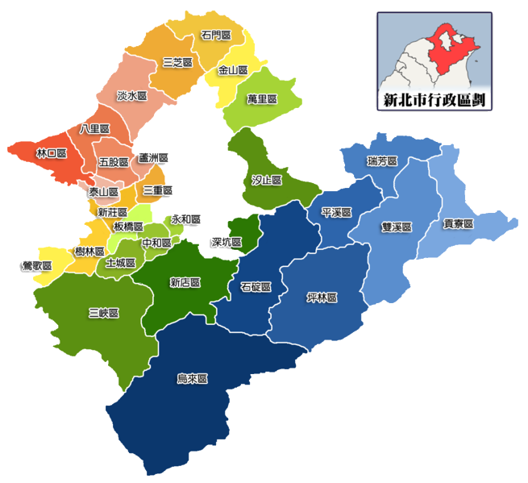
壹、114年3月份詐騙分析

Slide 4
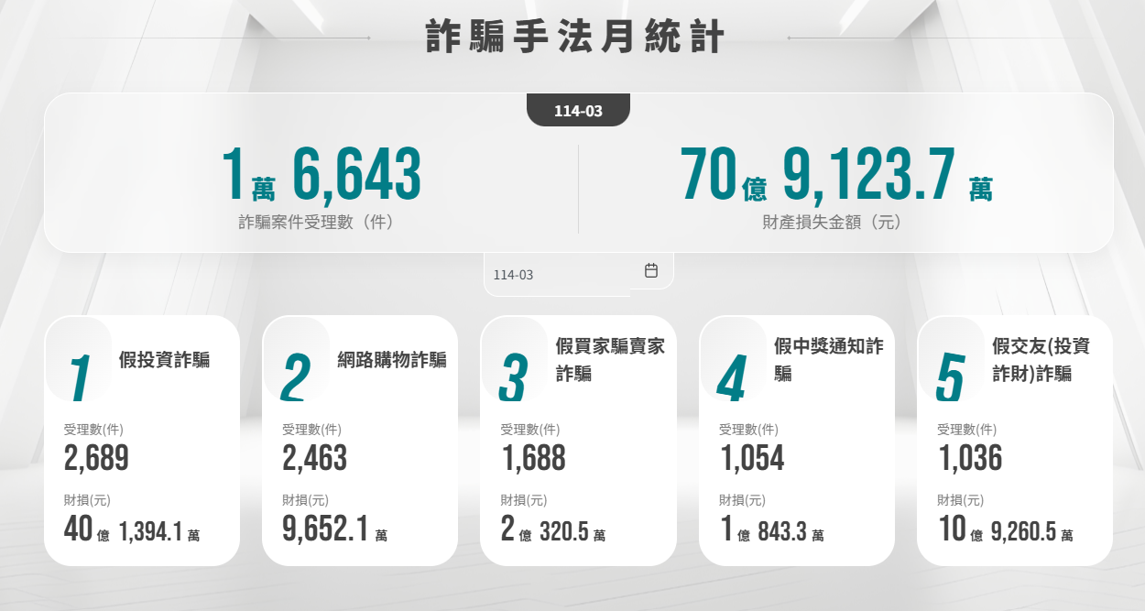
一、114年3月份全台受理數及財損分析
165打詐儀錶板
Notes:
分析全台3月份受理數及財損分析，總計受理1萬6千多件，財產損失金額為70億餘元，其中以假投資詐騙類型占最多(受理數2689件，財損40億)，今天就請各位聽我介紹「假投資詐騙手法與防範方式」，讓我為大家看緊荷包。

Slide 5
二、新北市114年3月詐騙手法前五名
165打詐儀錶板
1
2
假網拍詐騙 16.50%
假投資詐騙 14.78%
3
4
解除分期付款 11.71%
假中獎通知 6.41%
5
假交友(投資詐財)5.86%
本市詐騙高發手法以假網拍最多(占16.50%)
Notes:
分析本市3月份高發詐騙手法，以假網拍(占16.50%)占最多，其次為假投資詐騙(占14.78%)次之，第三高為解除分期付款 (占11.71%)、第四高為假中獎通知 (占6.41%) 、第五高為假交友 (投資詐財) (占5.86%)。

Slide 6
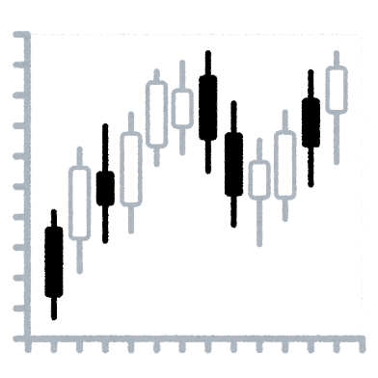
貳、民眾遭受詐騙徵候分析

Slide 7
一、民眾遭受詐騙徵候分析
據統計白天上班時間
受騙案例多為55歲
以上長者。
歹徒會用手機指揮受騙
民眾，依照指令行事，
讓民眾無法報警求證。
年齡55歲以上
一直拿著手機
神情緊張異常
高額借貸理由
歹徒以偵查不公開為由，
要求受騙民眾遇關懷提問
，以買賣房屋為理由。
受騙民眾常有表情焦慮、
神色慌張、結巴不知所云
左顧右盼等狀況。
地政士即時辨識 成功阻止受騙擴大

Slide 8
二、【投資群組多詐騙 房產抵押別大意】宣導影片
Notes:
請參閱

Slide 9
參、房地產詐欺手法與防範

Slide 10
房地產詐欺手法-類型
假屋主真詐財
假買方真騙屋
假行情騙低賣
假仲介真詐財
假債權真法拍

Slide 11
1、假屋主真詐財

Slide 12
1、假屋主真詐財-防範方式

Slide 13
2、假買方真騙屋

Slide 14
2、假買方真騙屋-防範方式

Slide 15
3、假行情騙低賣

Slide 16
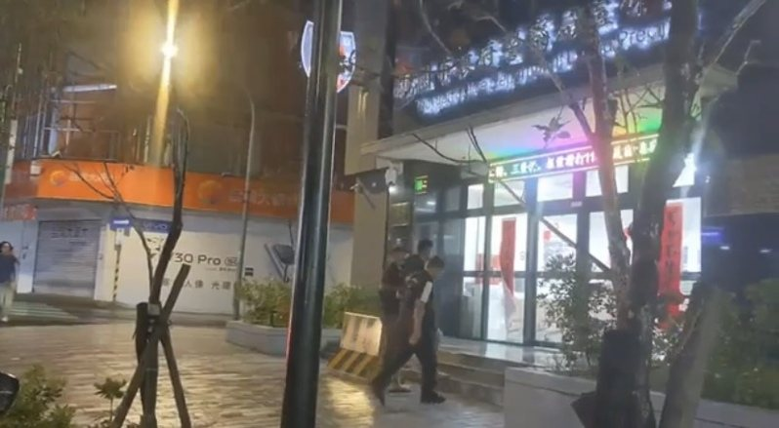
【新聞】騙走7旬翁3千萬房產 嫌犯遭羈押禁見
Notes:
請參閱

Slide 17
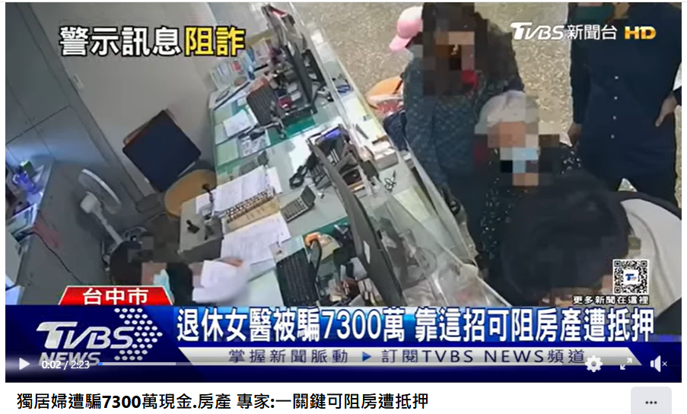
【新聞】獨居婦遭騙7300萬現金
房產專家:一關鍵可阻房遭抵押
Notes:
請參閱

Slide 18
3、假行情騙低賣-防範方式

Slide 19
4、假仲介真詐財

Slide 20
4、假仲介真詐財-防範方式

Slide 21
5、假債權真法拍

Slide 22
5、假債權真法拍-防範方式

Slide 23
【加群組-玩期貨-邁入財富自由】假投資詐騙影片
Notes:
請參閱

Slide 24
防詐小撇步

Slide 25
請大家熟記 防詐小撇步
1、投資，請循合法管道；私人投資管道，絕對沒有保障。
2、聽見「保證獲利」、「穩賺不賠」、「低風險高回報」
，絕對是詐騙。
3、不要下載來路不明的投資APP。
4、網銀帳密，不要提供陌生人。

Slide 26
防詐查證管道

Slide 27
防詐查證管道
165
110
165全民防騙
警政服務
27
Notes:
最後提醒大家，平常要提高警覺，如果有遇到可疑的事情，記得撥打165、110或是我們派出所的電話。
也可以掃描上面的QR CODE 加入我們165防騙宣導的LINE帳號或是下載警政服務APP，臉書也可以搜尋165全民防騙或是google搜尋內政部警政署165 全民防騙網
會有許多防詐資訊可以查看。
(請過頁)

Slide 28
肆、警察與地政士公會聯防
攔阻詐騙

Slide 29
一、警察與地政士公會聯防合作-提升攔阻量能
警方定期與
地政士公會連繫
橫向
聯繫
識詐宣導
提升地政士
防詐意識
通知
警察
有遭詐徵候立即
通知警方到場
Notes:
請參閱

Slide 30
二、如遇民眾房產抵押有遭詐徵候 請實施關懷提問
地政士
審核可疑抵押
突然借貸大筆金額
抵押對象可疑
短期內
多次借貸
陪同人員
與當事人關係及對話

Slide 31
你我都是第一線守門員
共同守護民眾財產安全

